Slide 1
卡 诺 图
刘 军
合肥工业大学计算机与信息学院

Slide 2
8：卡 诺 图
1. 卡诺图化简原理：
逻辑相邻的最小项可以通过并项法合并，并消去不同的因子。
2. 卡诺图化简步骤：
变
填
圈
简

Slide 3
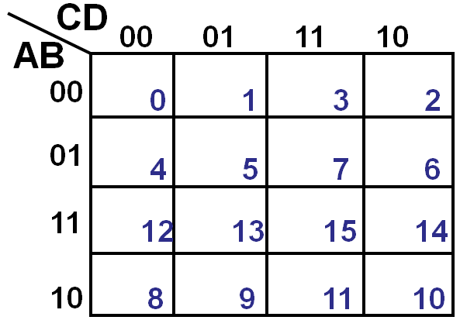
5：卡 诺 图
卡诺图化简的例子：
(1)变：将逻辑函数变为最小项表达式
= ∑m(0,1,3,5,6,9,11,13)
(2)填：把1填入到卡诺图中与这些最小项对应的方格内

Slide 4
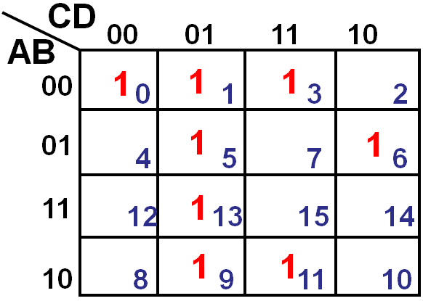
5：卡 诺 图
卡诺图化简的例子：
(1)变：将逻辑函数变为最小项表达式
= ∑m(0,1,3,5,6,9,11,13)
(2)填：把1填入到卡诺图中与这些最小项对应的方格内

Slide 5
8：卡 诺 图
(3)圈：将有逻辑相邻关系的最小项圈起来( 2^{n}方格组合)
(4)简：将各圈内最小项化简求和，即为简化的逻辑函数

Slide 6
8：卡 诺 图
例如：化简函数 F（A,B,C,D）= ∑m(2,3,10)
规律：①相邻二方格组合：任何两个逻辑相邻的最小项组合可以消去一个取值不同的变量合并为一项。
1
1
为什么化简时m₂这个最小项可以被包含在两个圈中，而不改变F的值？
1

Slide 7
8：卡 诺 图
化简逻辑函数 F=∑m(4,5,12,13)
规律：相邻四方格组合：任何四个相邻的最小项组合可以消去两个取值不同的变量合并为一项。
0
0
1
1
1
1
1
1

Slide 8
8：卡 诺 图
规律：相邻四方格组合：任何四个相邻的最小项组合可以消去两个取值不同的变量合并为一项。
AB
0
1
1
1
1
1

Slide 9
8：卡 诺 图
规律：相邻四方格组合：任何四个相邻的最小项组合可以消去两个取值不同的变量合并为一项。
1
1
0
1
1
0
1
1
F=∑m(1,3,9,11)=
BD

Slide 10
8：卡 诺 图
规律：相邻四方格组合：任何四个相邻的最小项组合可以消去两个取值不同的变量合并为一项。
0
0
0
1
1
0
1
1
F=∑m(0,2,8,10)=
B D

Slide 11
8：卡 诺 图
规律：相邻八方格组合：任何八个相邻的最小项组合可以消去三个取值不同的变量合并为一项。
0
0
1
1
1
1
1
1
1
1
C
F=∑m(0,1,4,5,8,9,12,13)=

Slide 12
8：卡 诺 图
规律：相邻八方格组合：任何八个相邻的最小项组合可以消去三个取值不同的变量合并为一项。
0
1
1
1
1
1
1
0
1
1
B
F=∑m(0,1,2,3,8,9,10,11)=

Slide 13
8：卡 诺 图
卡诺图化简总结：
1. 圈内方格数为2^{n}个
2. 圈内方格数越多，化简结果越简单。
3. 化简时：八方格组合 四方格组合 二方格组合 单独组合

Slide 14
8：卡 诺 图
卡诺图化简注意事项：
不可漏圈；
不怕重复；
能大勿小；
无多余圈(圈数最少)。

Slide 15
8：卡 诺 图
不 可 漏 圈
CD
AB
00 01 11 10
00
1 1 1 1
0 1 3 2
01
4 5 7 6
11
1
1
12 13 15 14
10
1
8 9 11 10
必须使每个含1的方格(最小项)至少被组合一次

Slide 16
8：卡 诺 图
不 怕 重 复
CD
?
AB
00 01 11 10
00
1 1 1
0 1 3 2
01
1
4 5 7 6
?
11
12 13 15 14
10
8 9 11 10

Slide 17
8：卡 诺 图
不 怕 重 复
CD
AB
00 01 11 10
00
1 1 1
0 1 3 2
01
1
4 5 7 6
11
12 13 15 14
10
8 9 11 10
方格可以多次组合

Slide 18
8：卡 诺 图
能 大 勿 小
CD
00 01 11 10
AB
00
1 1 1 1
?
0 1 3 2
01
1 1
4 5 7 6
11
12 13 15 14
10
8 9 11 10

Slide 19
8：卡 诺 图
能 大 勿 小
CD
00 01 11 10
AB
00
1 1 1 1
0 1 3 2
01
1 1
4 5 7 6
11
12 13 15 14
10
8 9 11 10
每个组合包含尽可能多的方格，可消除尽可能多的变量。

Slide 20
8：卡 诺 图
无 多 余 圈(圈数最少)
CD
AB
00 01 11 10
?
00
1
1
0 1 3 2
01
1 1
4 5 7 6
11
1 1
12 13 15 14
10
8 9 11 10

Slide 21
8：卡 诺 图
无 多 余 圈(圈数最少)
CD
AB
00 01 11 10
00
1
1
0 1 3 2
01
1 1
4 5 7 6
11
1 1
12 13 15 14
10
8 9 11 10

Slide 22
8：卡 诺 图
化简结果非唯一
CD
00 01 11 10
AB
00
1 1
0 1 3 2
01
4 5 7 6
11
1
1
?
12 13 15 14
1
10
8 9 11 10
m₂+m₁₀
m₈+m₁₀
F=ACD+ABC+BCD
F=ACD+ABC+ABD

